Slide 1
Рижский әдісі
Мақсаты:
Балалардың денсаулығын сақтау және нығайту, Рижский әдісімен денені жүйелі түрде қатайтуға жағдай жасау.
Міндеттері:
1. Әр түрлі табиғи факторларды қолдана отырып, қатайту процедураларының кешенін орындаңыз. Балаларды бөлмеде жеңіл киімде болуға үйрету. Балаларға жаттығуларды айтылған сөздерге сәйкес орындауға үйрету. Жаттықтыру балалардың жүру, жүгіруден аяқ ұшымен, секіру және жүгіру, сақтай отырып, тепе-теңдік.
2. Жүру және жүгіру кезінде мұғалімнің сигналы бойынша әрекет ету қабілетін дамыту. Позитивті эмоционалды көңіл-күй қалыптастырыңыз.
3. Салауатты өмір салтына деген қажеттілікті тәрбиелеу

Slide 2
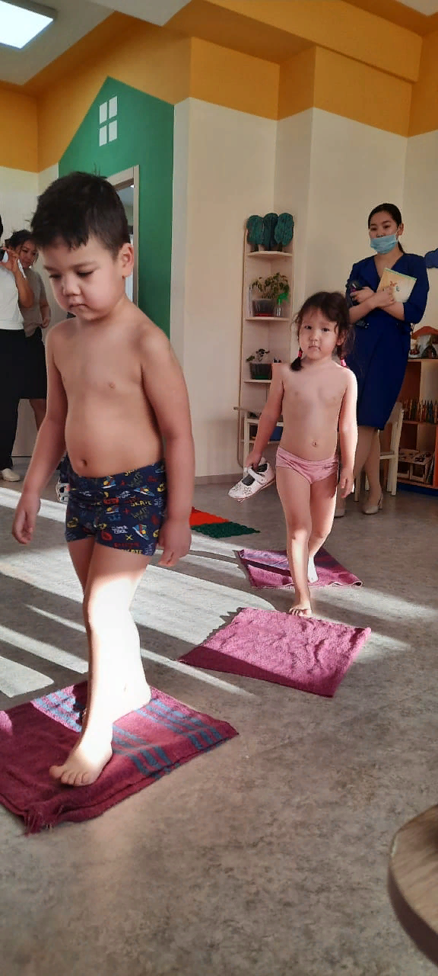
Рижский әдісі
Өзектілігі:
1.Қазіргі уақытта балалар ағзасы қоршаған ортаға жағымсыз әсерлерге ұшырайды. Бұл жағдайда Рижский әдісі ағзаның қоршаған орта әсеріне төзімділігін арттырады.
Нәтижесі:
Мұндай жолдар жалпақ аяқтың алдын-алу үшін қолданылады және баланың аяғындағы рецепторлардың белсенді тітіркендіргіштері болып табылады, аяқтың тамырларын жаттықтырады және эндокриндік және жүйке жүйелерінің жұмысын еріксіз ынталандырады.

Slide 3
Бұл техниканың атауы бізге Балтық жағалауынан келді. Күні бойы Рига теңіз жағалауындағы құм мен салқын суда жүгіретін балалар сирек суық тиюден зардап шегеді. Мектепке дейінгі мекемелердің қызметкерлері бұл фактіні атап өтіп, балабақшадағы балалар үшін бірдей жағдайларды модельдеуге шешім қабылдады. Рижский қатаю әдісі үлкен танымалдылыққа ие болды, сондықтан олар оны бұрынғы Кеңес Одағының барлық бұрыштарында қолдана бастады. Айтпақшы, баланың денесін нығайтудың бұл әдісі бүгінгі күнге дейін сәтті.
Бұл әдіс мектепке дейінгі мекемелерде ұзақ және кеңінен қолданылады, бірнеше нұсқалары бар.
МДҰ-да 1.5 жастан бастап балалардың кіші топтарында қолданылады
Денені қатайту сияқты қарапайым процедураның көмегімен денсаулықты жақсартып қана қоймай, психоэмоционалды жағдайды тұрақтандыруға болатындығын бәріміз білеміз. Бала физикалық және психологиялық тұрғыдан қалыптаса бастаған кезде балалық шақта қатаюды жүргізу өте маңызды. Әсіресе 80-ші жылдары мектеп жасына дейінгі балалар үшін

Slide 4
Балалармен жұмыстың негізгі кезеңдер
Рижский әдісі
1. Бұл процедура күндізгі ұйқыдан кейін немесе таңертеңгі жаттығудан кейін жақсы жасалады. Сізге тегіс емес беті бар немесе шыбықтары бар резеңке төсеніш қажет болады. Оған қарапайым тұздың он пайыздық ерітіндісінде алдын-ала суланған дөрекі шүберекті қою керек. Бір литр суға 100 г тұз салып, оған бес тамшы йод қосыңыз. Егер кілем табылмаса, жұқа көрпе алыңыз.
2. еденге төсеніш төсеңіз. Бала жалаң аяқ тұрып, дымқыл шүберекпен жеті секунд жүруі керек. Содан кейін ол кәдімгі таза суға малынған басқа сүлгімен жүреді және ол жерде жеті секунд жүреді. Осыдан кейін бала құрғақ шүберекке өтіп, оған бірдей уақыт жұмсау керек. Процедураны орындау кезінде уақыт үнемі артып келеді және ол он алты секундқа жетуі керек.
3. "тұз жолымен" жүруді "денсаулық жолымен"біріктіруге болады. Бұл түймелер, сымдар мен моншақтар тігілген мата немесе сүлгі.

